Slide 1
Videnspakke 3:
Hvordan bliver en EPD udarbejdet?
Og hvilke data er vigtige?
Bliv skarp på processen omkring udarbejdelse af en EPD – og hvilke data det kræver.

Slide 2

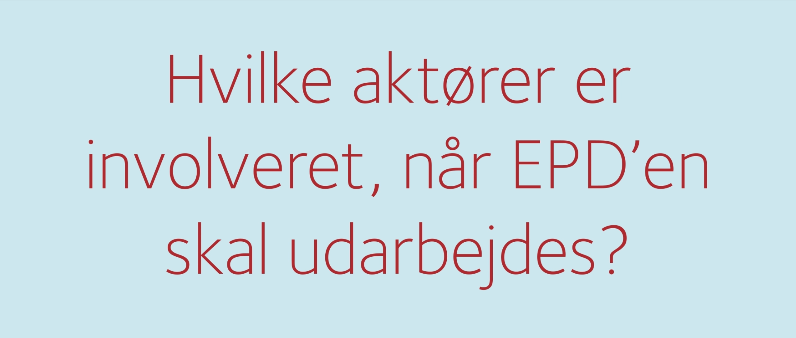

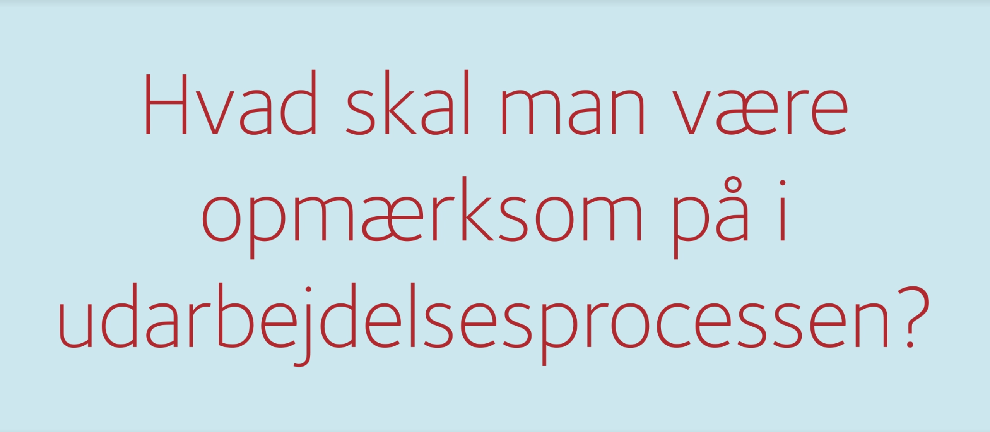
Indhold
Hvordan får du hjælp til at komme i gang?
Hvem er involveret i at udarbejde en EPD?
Hvordan finder du den rette LCA-konsulent til at hjælpe dig?
Hvordan vælger du en EPD-programoperatør?
Hvad skal du være opmærksom på undervejs?
Hvordan indsamler man data? Og hvad skal man være obs på?
Hvordan verificeres en EPD?
Hvordan offentliggøres en EPD?
Hvordan digitaliseres en EPD?
Hvor lang tid tager det at udarbejde en EPD?
Hvad koster det at lave en EPD?
Se de to tilhørende film her og her

Slide 3


Hvordan får du hjælp til at komme i gang?
Søg fx råd hos:
En EPD-verifikator
En LCA-konsulent
De kan:
svare på produktspecifikke spørgsmål
hjælpe med at forventningsafstemme både proces og økonomi
LCA-konsulent
EPD-verifikator

Slide 4
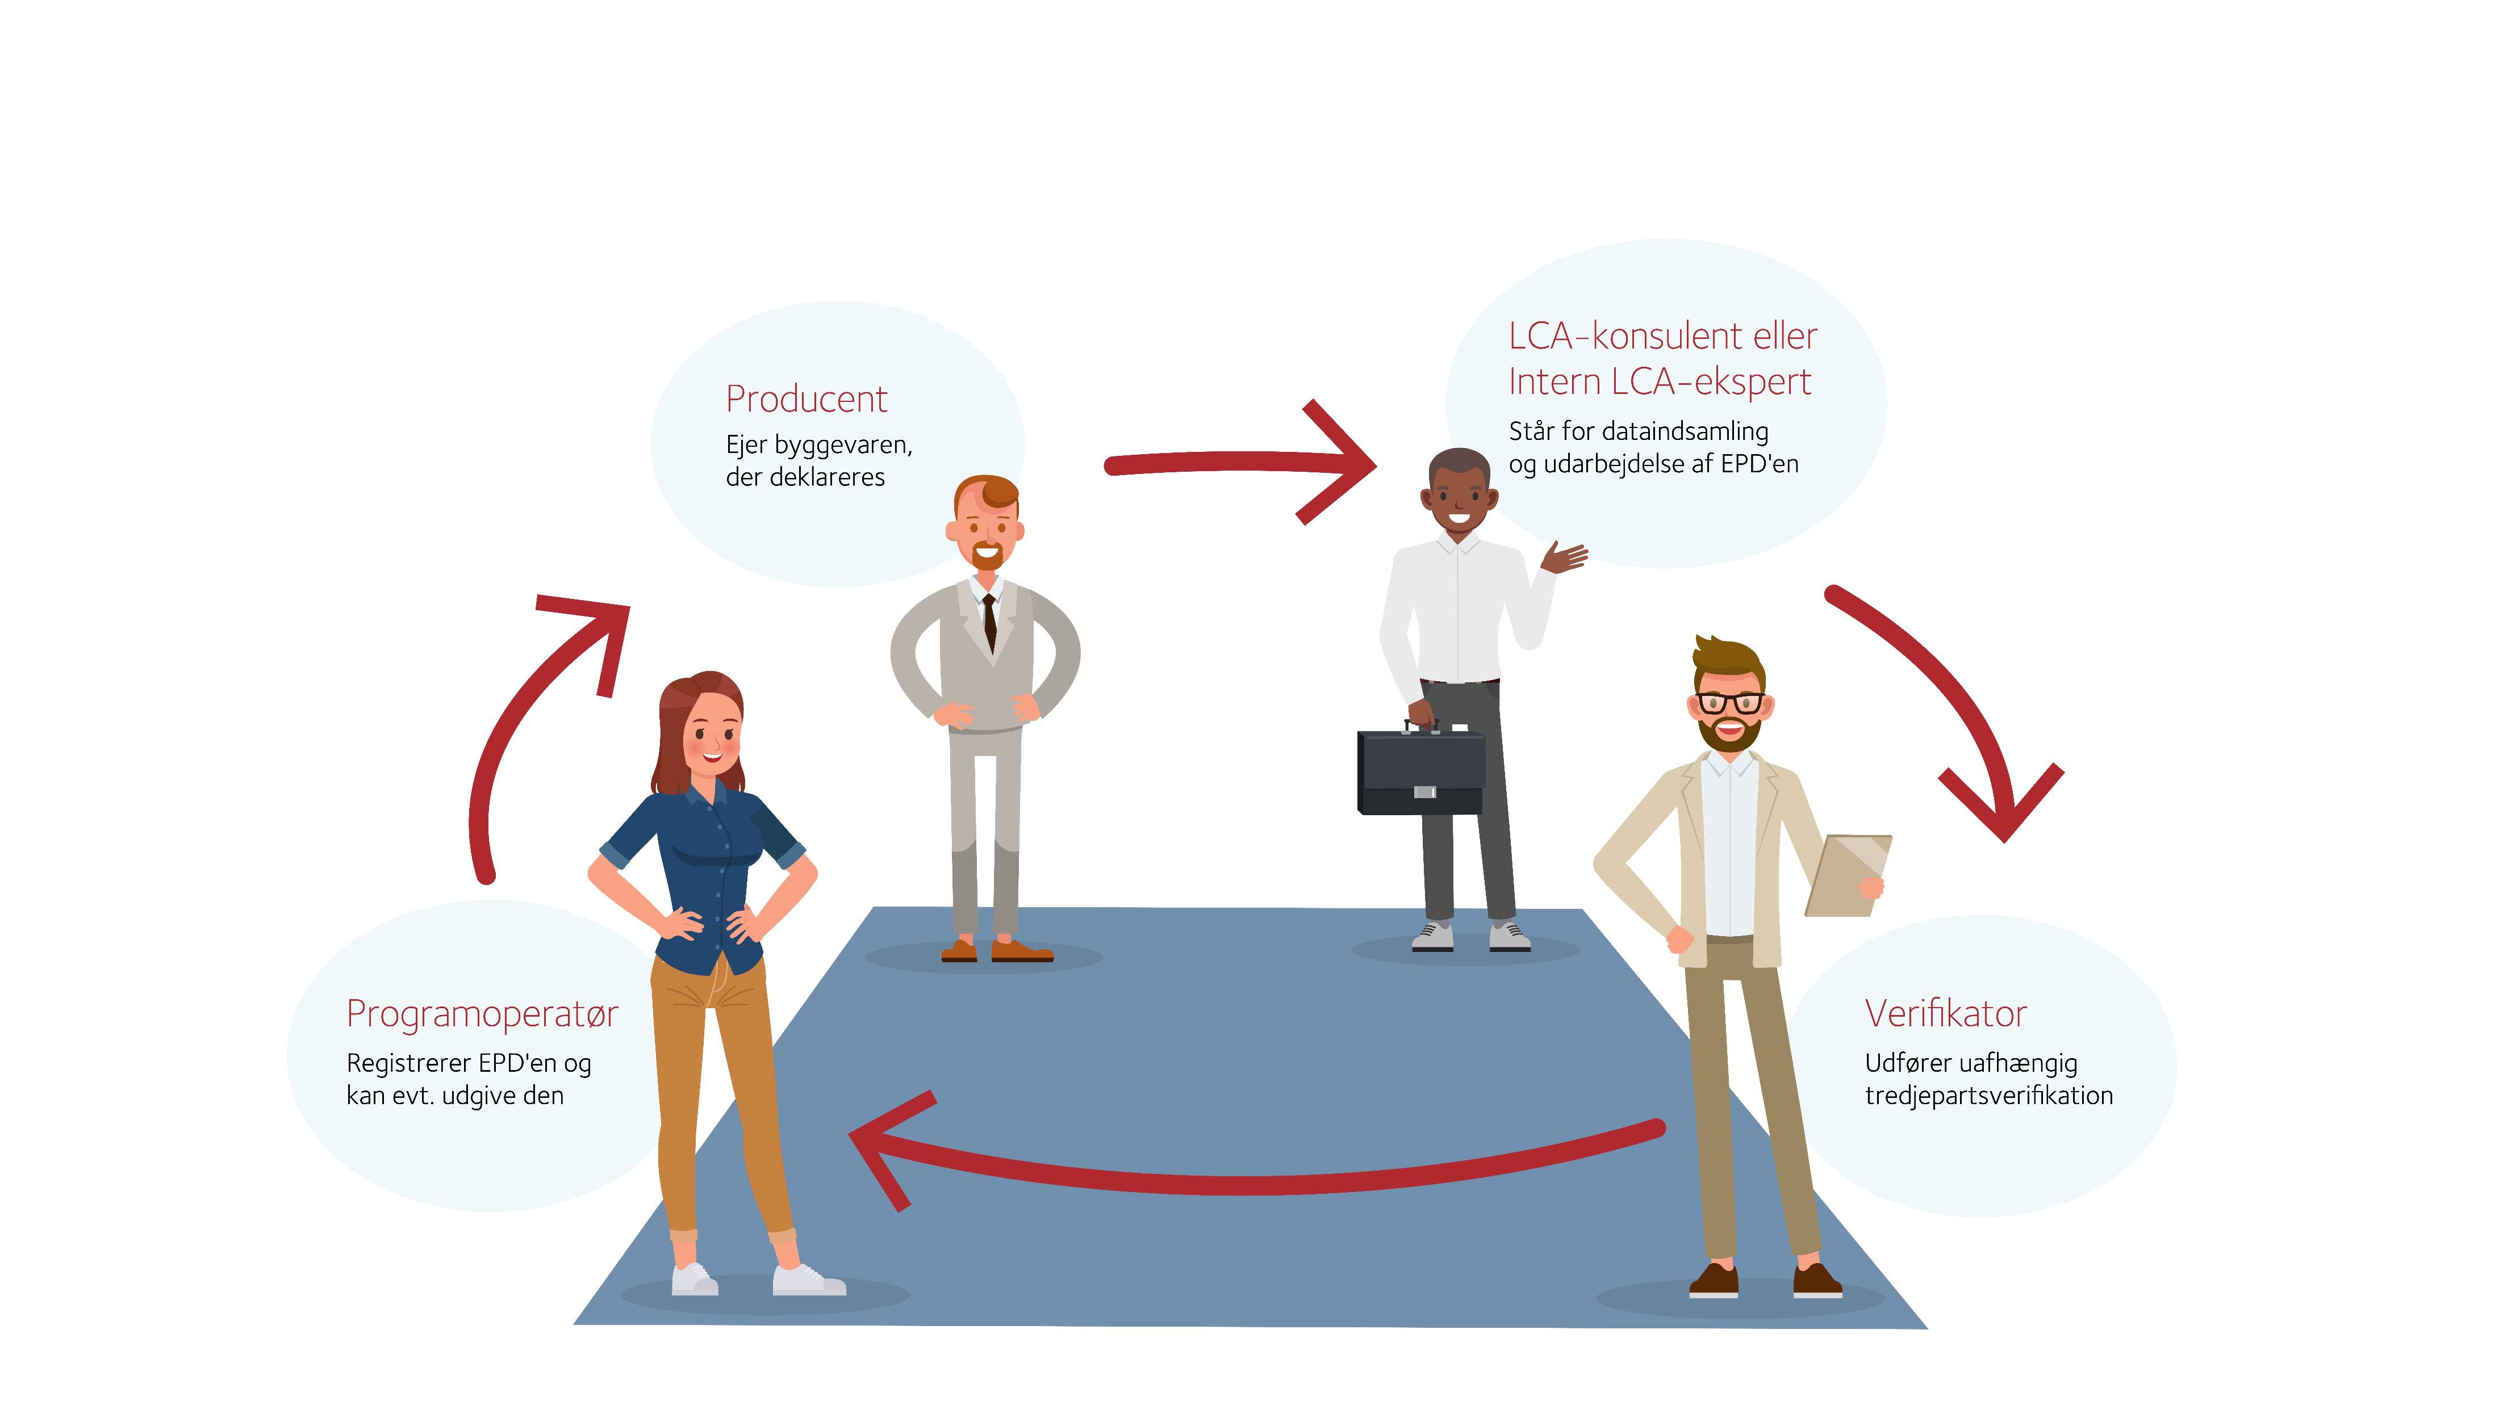
Hvem er involveret i at udvikle en EPD?

Slide 5
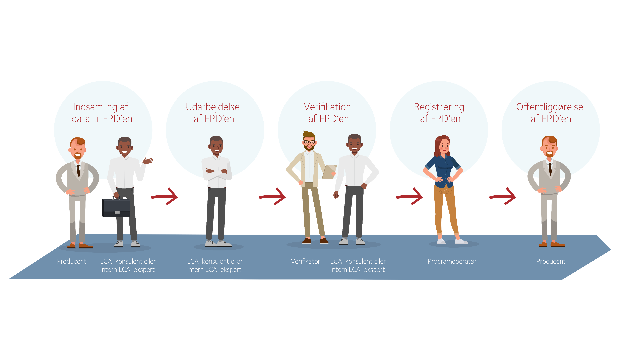
Hvem er involveret hvornår, når en EPD skal udarbejdes?

Slide 6

Hvem er involveret i at udvikle en EPD?
1.
Indsamling af data
  Når der skal indsamles data til livscyklusvurderingen (LCA), som ligger til grund for EPD’en, sker det ofte i et samspil mellem producenten og LCA-konsulenten eller den interne LCA-ekspert.
  Data indsamles hos byggevareproducenten selv - via leverandører og LCA-databaser.

Slide 7
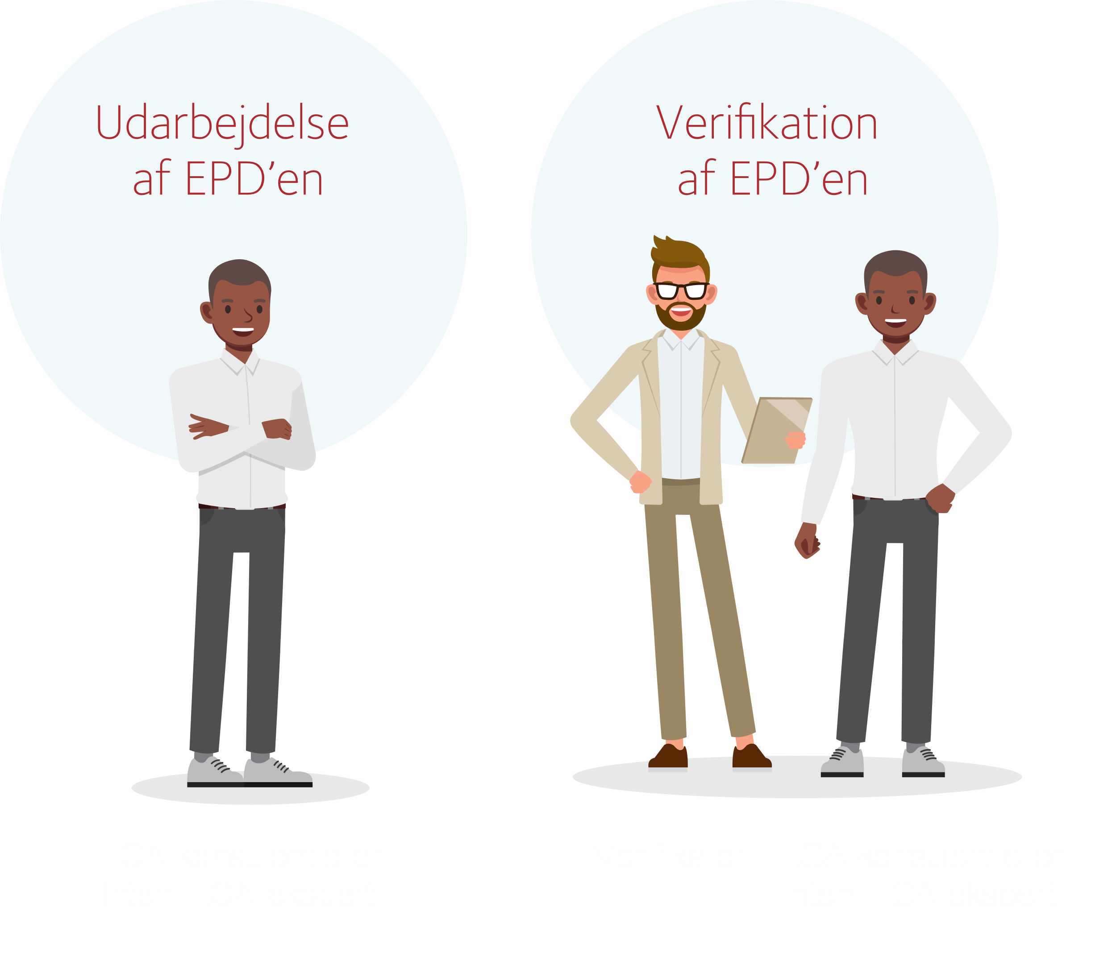
Hvem er involveret i at udvikle en EPD?
2.
Udarbejdelse af EPD’en
  En EPD, og den bagvedliggende LCA, kan som udgangspunkt udarbejdes af alle med de rette kompetencer. Men det er en relativt kompliceret proces.
  Nogle virksomheder har selv LCA-kyndige ansat, mens mindre producenter tit benytter sig af LCA-konsulenter.
Verifikation af EPD’en
  Når EPD’en er udarbejdet, skal den verificeres, inden den kan registreres og offentliggøres.
  En tredjepartsverifikator verificerer EPD’en i henhold til de gældende standarder og programinstruktioner hos den programoperatør, der er valgt til registrering af EPD’en.
3.

Slide 8


Hvem er involveret i at udvikle en EPD?
4.
Registrering af EPD’en
(hos en programoperatør)
  Efter tredjepartsverificeringen registreres EPD’en hos den valgte programoperatør.
  Dette håndteres ofte af LCA-konsulenten
  eller den interne LCA-ekspert.
Offentliggørelse af EPD’en
  Når EPD’en er registreret, kan producenten frit offentliggøre sin EPD.
5.

Slide 9
Eksterne LCA-konsulenter
Vær opmærksom!
Det kræver ikke nogen certificering at arbejde som LCA-konsulent i Danmark.
Og der findes ikke en dansk database over
LCA-konsulenter.
Derfor er det vigtigt at være opmærksom, når man skal vælge en LCA-konsulent.
Det er nemlig en teknisk svær opgave at udarbejde den LCA, som danner basis for EPD’en.
Og langt fra alle konsulenter besidder de nødvendige kompetencer.

Slide 10
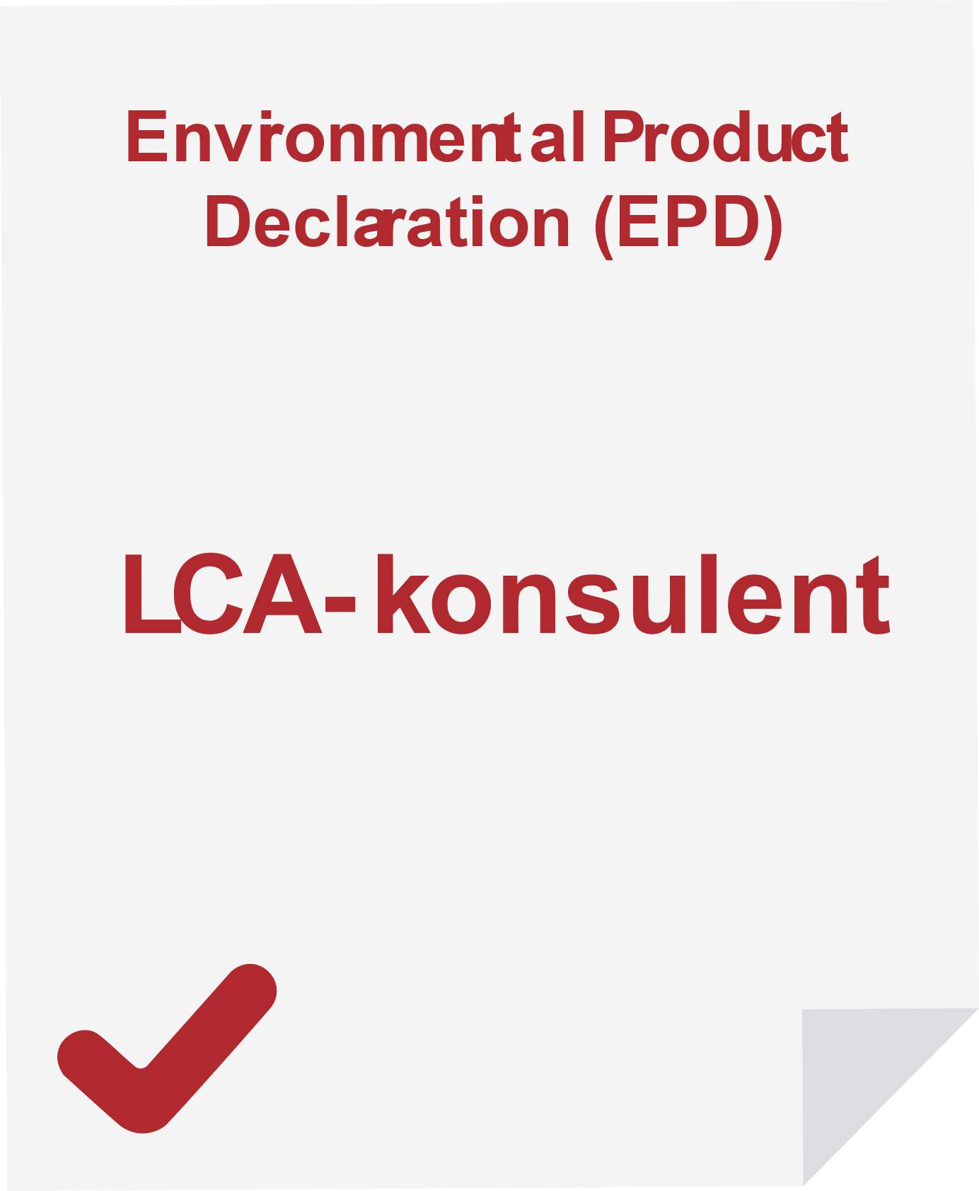
Hvordan finder du den rette LCA-konsulent?
Kig validerede EPD’er igennem –
fx på EPD Danmarks hjemmeside.
  Her vil det fremgå, hvilken LCA-konsulent der har stået for udarbejdelsen af den pågældende EPD.
  På den måde kan man hurtigt finde en konsulent, som i hvert fald har prøvet kræfter med processen tidligere og ikke er helt ny på området.
Kontakt en tredjepartsverifikator
  De tilbyder ofte forskellige services inden for udarbejdelse
  af LCA-beregninger til EPD’er.
  De vil kunne anbefale LCA-konsulenter med erfaring på området.
Orienter dig i listen over LCA-konsulenter fra
The International EPD Systems (environdec.com).
  Vær dog opmærksom på, at denne liste er åben for alle.
  Man kan derfor ikke være sikker på, at de oplistede konsulenter har erfaring med EPD’er.

Slide 11


Hvordan vælger du en
EPD-programoperatør?
De fleste danske producenter anvender typisk
EPD Danmark
EPD Norge
Tyske IBU
The International EPD System.
Disse er alle medlem af ECO Platform, som er den samlende organisation for europæiske EPD-programoperatører.
En EPD skal registreres hos en programoperatør for at være gyldig. Man vælger selv, hvilken programoperatør der skal varetage registreringen af sin EPD.
På ECO Platforms hjemmeside (eco-platform.org) kan
man finde en oversigt over de nuværende 20 europæiske EPD-programoperatører, deres hjemmesider samt en opgørelse over det antal EPD’er, de hver især har udgivet.

Slide 12

Hvordan vælger du
EPD-programoperatør?
Når man skal vælge programoperatør, kan det være relevant at kigge på:
Prisen for udgivelse og tillægsydelser, som kan variere blandt
EPD-programoperatørerne.
Hvilke geografiske markeder kunderne befinder sig på:
  Har man fx mange norske kunder, kan det være en fordel at få udgivet sin EPD hos EPD Norge (den nationale programoperatør i Norge).
Hvilke nationale programoperatører der har indgået gensidige anerkendelsesaftaler ift. udgivelsen af EPD’er:
  Fx har EPD Danmark, EPD Norge, tyske IBU og The International EPD System en gensidig anerkendelsesaftale.
  Det betyder, at en EPD, som er udgivet hos én af disse programoperatører, også kan udgives hos de øvrige. Der vil dog stadig være omkostninger forbundet med udgivelsen.

Slide 13
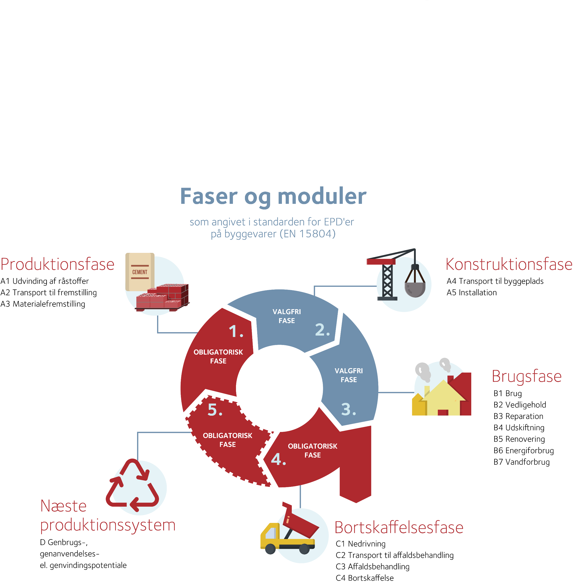
Hvad skal du være opmærksom på undervejs?
1.
Formelle krav til en EPD
En EPD skal leve op til kravene i standarderne ISO 14025 og EN 15804 – også kaldet ’EPD-standarden’.
  I 2019 udkom en revideret udgave af EPD-standarden (EN 15804+A2). I en overgangsperiode frem til
  5. november 2022 kunne man derfor både udgive sin EPD efter den ‘nye’ og ‘gamle’ standard (EN 15804+A1).
  Den nye standard har bl.a. medført, at en EPD som minimum skal dokumentere den klimapåvirkning, der er forbundet med byggevarens ’produktionsfase’ (A1-A3), ’bortskaffelsesfase’ (C1-C4) samt ‘næste produktionssystem’ (D).
  Er EPD’en udarbejdet efter en cPCR (Complimentary Product Category Rules), skal kravene i den pågældende cPCR også følges.
  En EPD skal også leve op til den valgte programoperatørs programinstruktioner for at kunne registreres og udgives.

Slide 14

Hvad skal du være opmærksom på undervejs?
2.
”Den nye” og ”den gamle” standard
Der ligger forskellige regnemetoder bag den ‘gamle’ og ‘nye standard. Derfor kan resultaterne ikke sammenlignes.
Et tillægsblad ‘oversætter’ en EPD udgivet efter den ‘nye’ standard til den ‘gamle’ standard.
Det kan sikre, at man som producent ikke kommer i klemme mellem de to beregningsmetoder.

Slide 15

Hvad skal du være opmærksom på undervejs?
Hvilken
betydning
har en PCR?
Ser man helt firkantet på brugen af og referencen til PCR-metoden, kan to EPD’er ikke meningsfuldt sammenlignes - medmindre de er udformet efter samme PCR.
3.
Hvilken PCR (Product Category Rules) er EPD’en udarbejdet efter?
  PCR angiver, hvilke regneregler EPD’en er udarbejdet efter.
  Den anvendte PCR skal altid fremgå af EPD’en.
  Når man i Danmark henviser til ”EPD-standarden” (EN 15804) henviser man i virkeligheden til den grundlæggende PCR.
  I nogle tilfælde kan det også være nødvendigt at benytte en komplementær cPCR til udarbejdelsen af en EPD.
  En cPCR er baseret på EN 15804.
  Derudover definerer den en række specifikke tekniske betingelser og krav, obligatoriske faser i LCA’en og beregningsregler, der skal anvendes, når man udarbejder en EPD for en specifik produktgruppe.
    Dette gælder fx for tegl, beton- eller trævarer.

Slide 16
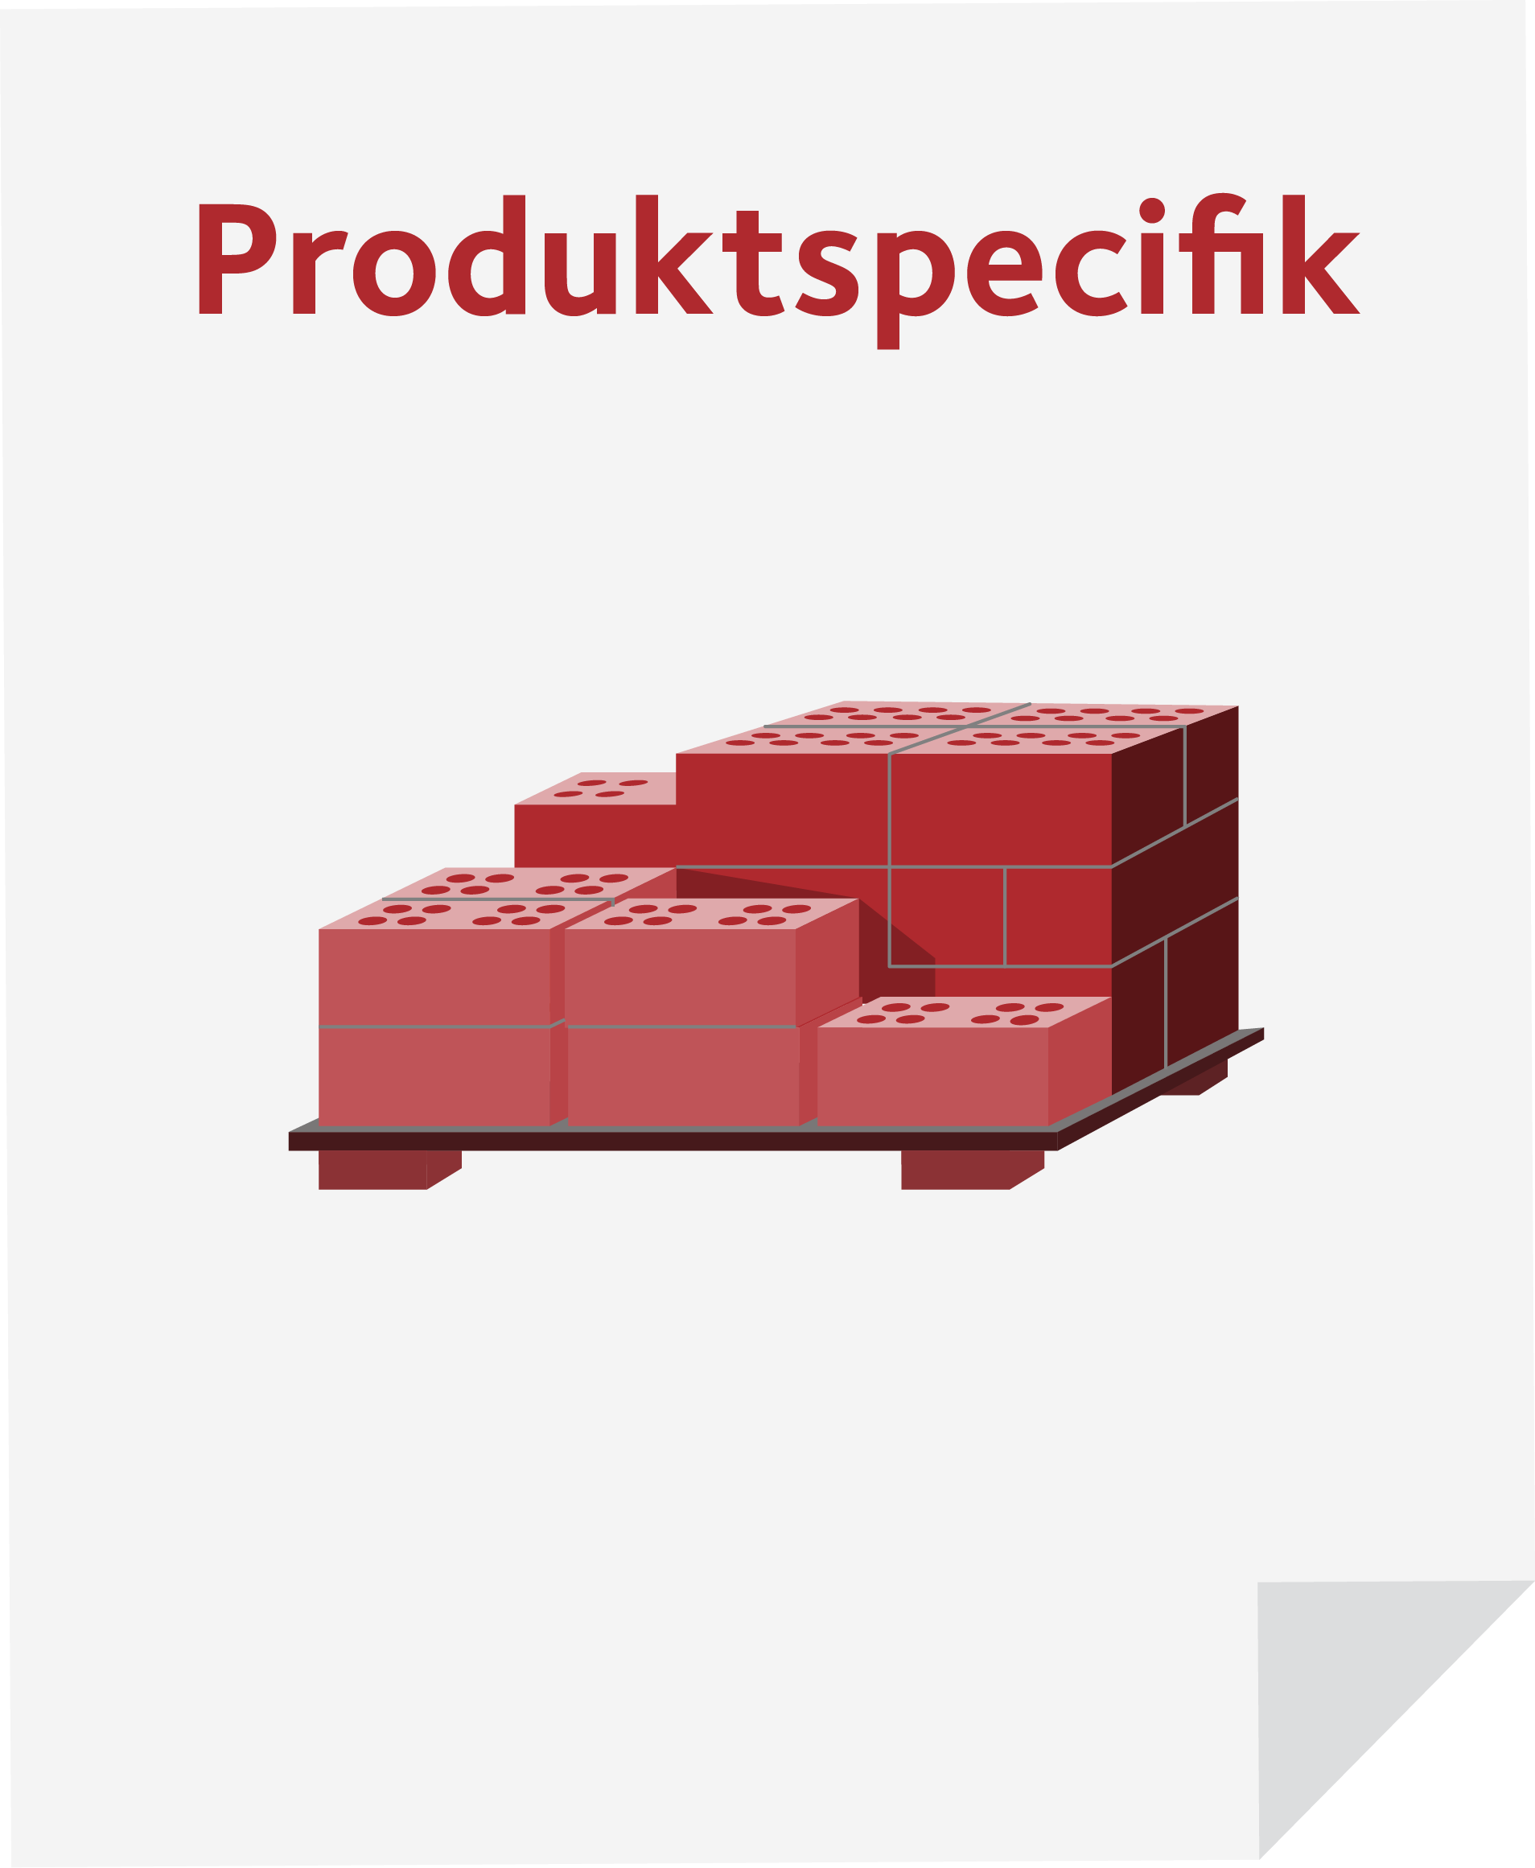
Hvad skal du være opmærksom på undervejs?
4.
Kan en produktspecifik EPD dække over flere produkter?
JA, i nogle tilfælde er det muligt at inkludere flere produkter i den samme produktspecifikke EPD - blot med separate resultater:
  Hvis der er tale om tydeligt beslægtede produkter, og de
  fx kun har forskellig størrelse eller massefylde.
  Hvis produkterne ikke varierer mere end 10 pct. i deres miljøpåvirkning inden for hver livscyklusfase.
  Hvis der deklareres et ”worst-case scenario” - fx hvis der er tale om flere udgaver af det ‘samme’ produkt, som ikke er 100 pct. ens.
  Det er VIGTIGT at være opmærksom på, at kravene kan være forskellige mellem EPD-programoperatører.

Slide 17
Hvilke data skal indsamles?
En EPD skal (jf. EN 15804) som minimum dokumentere den miljøpåvirkning, der er forbundet med:
Produktionsfase (A1-A3)
Bortskaffelsesfase (C1-C4)
Næste produktionssystem (D).
De resterende faser i byggevarens samlede livscyklus er valgfrie at inkludere.

Slide 18
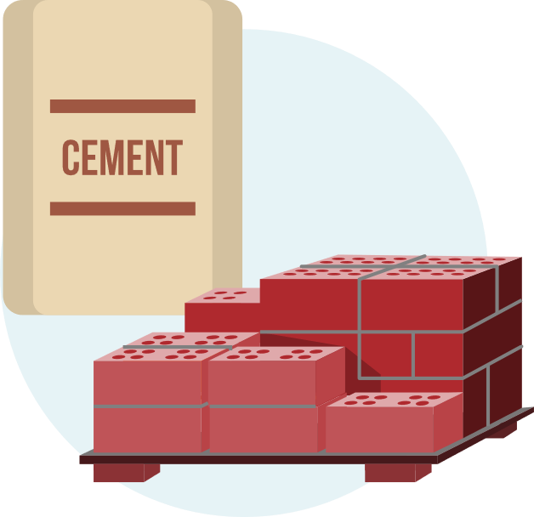
Hvilke data skal indsamles?
1. Data fra ‘Produktionsfasen’ (A)
A1 – Råstofudvinding
  Fasen dækker over udvinding af råstoffer, og dermed også det vand- og energiforbrug, som udvindingen medfører.
  Data for denne del af produktionsfasen skal som oftest indhentes hos producentens underleverandører eller alternativt ved brug af generiske data.
A2 – Transport til fremstilling/produktion
  Fasen omfatter transporten af råstoffer fra underleverandører til byggevareproducent. Miljøpåvirkninger vil her typisk stamme fra produktion og forbrænding af brændstof.
  A3 – Materialefremstilling hos producenten
  Fasen dækker
    alt det, byggevareproducenten foretager sig inden for fabrikkens port,
    og noget af det, som ligger udenfor, men som kan relateres direkte til producentens fabrik.
  Udregnes på baggrund af data, som producenten selv har kontrol over.
    Fx brug af elektricitet, gas og andre udledninger ifm. produktionen af produktet.

Slide 19

Hvilke data skal indsamles?
2. Data fra ‘Bortskaffelsesfasen’ (C)
C1 – Nedrivning
  dækker den fysiske nedtagning af produktet, men også eventuel affaldssortering på pladsen.
    fx energiforbruget i forbindelse med nedbrydning eller adskillelse af elementer.
C2 - Transport til affaldsbehandling
  dækker transporten fra bygningen/nedrivningssitet til lokationen for affaldsbehandlingen.
C3 – Affaldsbehandling
  dækker selve affaldshåndteringen af byggevaren.
  fx den energi, som skal til for at knuse eller rense mursten efter nedrivning af en bygning.
C4 – Bortskaffelse
  dækker selve bortskaffelsen, hvor der i nogle tilfælde vil være tale om deponi (hvorfra der kan opstå udvaskning af fx metaller eller udledning af drivhusgasser).

Slide 20

Hvilke data skal indsamles?
3. Data om ‘Næste produktionssystem’ (D)
Omfatter ikke en del af produktets egen livscyklus, men produktets indvirkning på det næste produktsystem i form af fx genbrug, genanvendelse eller genvinding.
Kan være svær at fastlægge, da den ligger uden for systemets grænse, og der i princippet spås om produktets fremtid.
Udgangspunktet vil typisk være kendte, eksisterende affalds-/genbrugs-/recirkulerings-behandlingssystemer.
Initiativer med fokus på cirkulær økonomi og en byggevares genbrugspotentiale skinner igennem.
Fasen er derfor et vigtigt element i byggevarens samlede miljøpåvirkning.

Slide 21
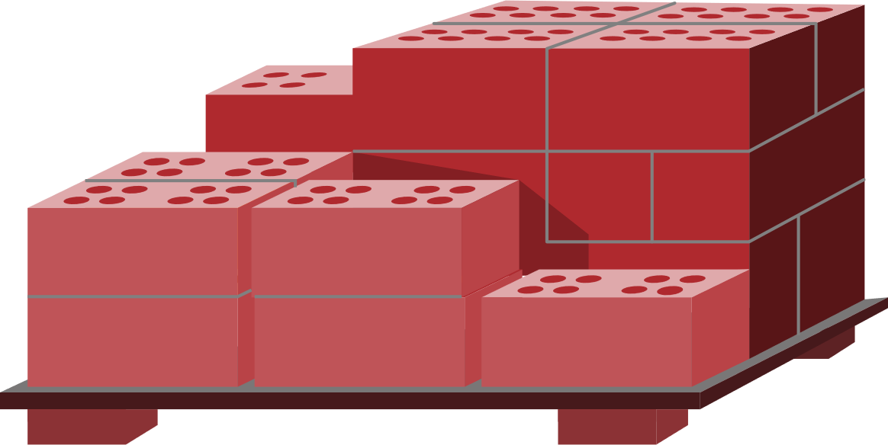
Hvordan indsamler man data?
Og hvad skal man være obs på?
1.
Fase 1: Materialer
Lav en udspecificeret liste over alle de komponenter og materialer, der indgår i produktionen af selve produktet og produktemballagen samt de individuelle materialers vægt.
Den udspecificerede stykliste kaldes ofte en "BOM”
(Bill of Materials).
Den udformes i de fleste tilfælde i et Excel-ark.
Den anvendes efterfølgende i kombination med data for eventuelle komponenter og materialer fra underleverandører til at udarbejde den samlede LCA,
som ligger til grund for EPD’en.
Det er LCA-konsulenten eller den interne LCA-ekspert, som udfører LCA-beregningen.

Slide 22
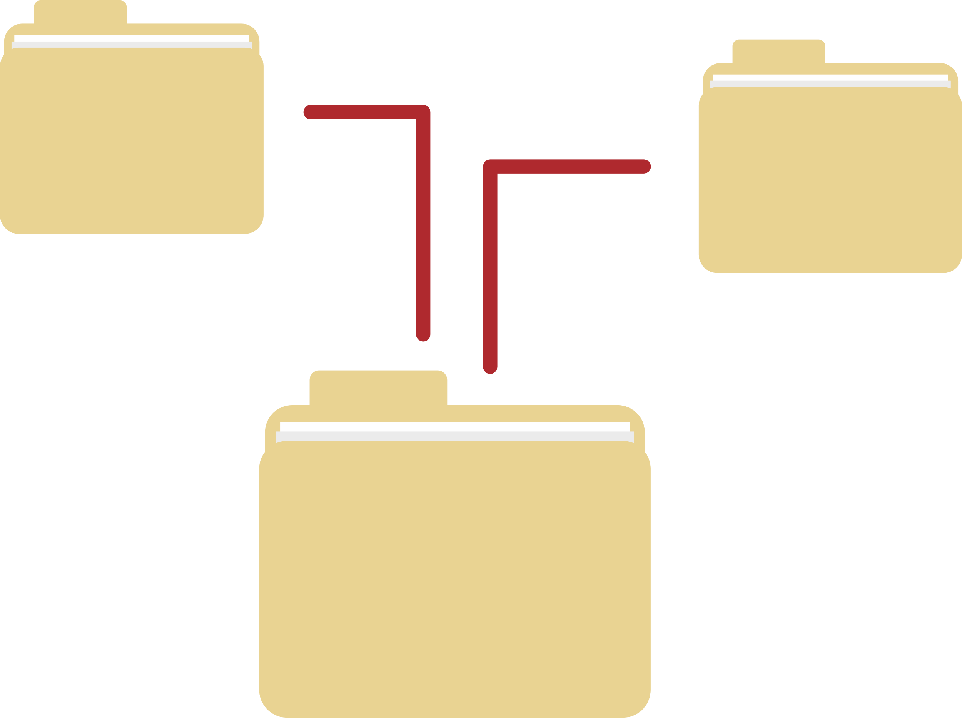
Hvordan indsamler man data? Og hvad skal man være obs på?
2.
Fase 2: Data fra produktionsprocessen
Her indsamles data om selve produktionsprocessen.
Data dækker her fx over forbrug af elektricitet og gas, generering af affald og diverse miljøpåvirkning af luft, jord og vand.
Data skal indsamles så detaljeret som muligt. Hvis der fx produceres flere produkter ved brug af de samme ressourcer, skal der udregnes data for det pågældende produkts andel.
Hvis det ikke er muligt at måle ressourceforbruget for hvert enkelt produkt, skal man i stedet kigge på enten vægt, volumen eller omsætning fra alle produkter, der deler energiforbrug eller hjælpestoffer på fabrikken.
  LCA-konsulenten kan derefter bestemme, hvordan de ressourcer, der bruges til hvert produkt, skal allokeres.
Data skal også dække over et års produktion for at sikre, at der ikke er en årstidsvariation i produktionen.

Slide 23
Hvordan indsamler man data? Og hvad skal man være obs på?
3.
Fase 3: Data fra underleverandører
Her indsamles data for de materialer, der købes af underleverandører,
og som indgår i produktionen af produktet.
Der skal så vidt muligt indhentes data fra underleverandørerne.
Er det umuligt, kan man bruge generiske data.
Denne del af dataindsamlingen udføres oftest af en LCA-konsulent. Den kan opleves som besværlig og være langvarig, fordi data skal indhentes fra kommercielle databaser, fordi ikke alle brancher og leverandører har mulighed for selv at levere disse data.
Anvender man generiske data, skal de udvælges ud fra størst teknologisk, geografisk og tidsmæssig lighed med det materiale,
der faktisk benyttes i produktionen af produktet.
Denne del af dataindsamlingen foregår normalt i specialiseret LCA-software, som allerede indeholder generiske data for byggematerialer.

Slide 24

Hvordan verificeres en EPD?
Når man har udarbejdet en EPD, skal den verificeres af en uafhængig tredjepartsverifikator, før den er gyldig.
Verifikatoren verificerer, at EPD’en er udarbejdet i henhold til ISO 14025, EN 15804, en evt. cPCR og programinstruktionerne hos den valgte programoperatør.
Man vælger selv, hvilken verifikator man vil benytte (bare vedkommende er godkendt af den valgte programoperatør).
Der kan være lang ventetid, så det er altid en god idé at kontakte verifikatoren, når processen for indhentning af data er påbegyndt.
Når EPD’en er verificeret og udgivet, er den gyldig i fem år. Herefter skal den genverificeres.
Sker der signifikante ændringer i produktet eller produktionsmetoden inden for de fem år, skal EPD’en genverificeres.
  Fx hvis der ikke længere benyttes vedvarende energi i produktionen.
Verifikatoren afgør, om ændringerne er så signifikante, at EPD’en skal genverificeres.

Slide 25
Hvordan offentliggøres en EPD?
Ifølge ISO 14025-standarden skal EPD-programoperatøren offentliggøre programinstruktioner, produktkategoriregler (PCR) og registrerede EPD’er.
EPD’en er derfor først gyldig, når den er registreret hos en programoperatør, fx EPD Danmark.
Man kan også vælge at få offentliggjort sin EPD via den valgte programoperatørs hjemmeside (EPD-database), og dermed også ECO Platforms ECO Portal, som samler alle EPD’er udgivet af de tilknyttede programoperatører.
Man kan med fordel også gøre sin EPD tilgængelig på sin egen hjemmeside.
Det kan også være relevant at offentliggøre sin EPD på andre fælles databaser, som benyttes af ens målgruppe.
  Det kan fx være Danske Byggecentres EPD-database BygDok.

Slide 26
Hvad er en digitaliseret EPD?
En ’digitaliseret EPD’ betyder ikke bare, at EPD’en er udgivet hos en programoperatør - eller at den ligger tilgængelig online.
En digitaliseret EPD er udgivet i et digitalt format, som bl.a. gør det nemmere for andre aktører i byggebranchen at bruge EPD’en i deres arbejde.
Et byggeri består af mange forskellige byggevarer, og derfor kan det være en fordel for bl.a. de rådgivende ingeniører at anvende materialer med digitaliserede EPD’er, da de er lette at importere til LCA-værktøjer som fx LCAbyg23.
Der er ingen formelle krav til, at en EPD skal digitaliseres. Det er et aktivt tilvalg, som kan vise sig at være en konkurrencefordel på sigt.

Slide 27
Hvordan digitaliseres en EPD?
En EPD kan digitaliseres efter to forskellige formater:
LCAbyg-format
  Udføres af LCA-konsulenter og EPD Danmark og kun til LCAbyg-værktøjet, som er det LCA-værktøj, der officielt stilles gratis til rådighed for LCA på bygningsniveau i Danmark.
ILCD+EPD-formatet
  Det godkendte format blandt alle EPD-systemer under ECO Platform.
Hvem kan hjælpe med at digitalisere din EPD:
LCA-konsulenten eller den interne LCA-ekspert, der udarbejder EPD’en.
Flere programoperatører tilbyder at stå for digitaliseringen.
  Eksempelvis tilbyder EPD Danmark at digitalisere en EPD mod betaling, mens det hos EPD Norge er inkluderet i prisen.

Slide 28

Hvor lang tid tager det at udarbejde en EPD?
Det er svært at angive, hvor lang tid det tager at udarbejde en EPD, fordi det afhænger af mange faktorer og aktører.
Man skal ikke blive overrasket, hvis processen varer et år.
Det har fx stor betydning, hvor lang ventetid der er hos LCA-konsulenter og verifikatorer.
Hvis man benytter sig af en LCA-konsulent, tager det ofte mellem fire og seks måneder, fra man har kontaktet konsulenten, til EPD’en er udarbejdet.
Langt størstedelen af tiden går med indsamlingen af data. Hvor lang tid det tager, afhænger af, hvor veldokumenteret produktet er.
  Hvis data om produktet og produktionen fx allerede er tilgængelige i et internt system, går det naturligvis hurtigere, end hvis al data skal indsamles fra bunden.

Slide 29

Hvor lang tid tager det at udarbejde en EPD?
Hvis LCA-konsulenten (eller den interne LCA-ekspert) har meget erfaring på området, vil tredjepartsverifikationen typisk tage to til fire uger, afhængig af ventetiden hos verifikatoren.
Har LCA-konsulenten ikke særlig meget erfaring, kan det tage længere tid, fordi der typisk er behov for signifikante ændringer i beregningen, før den kan godkendes.
Jo mere komplekst produktet er, jo længere vil processen typisk også tage.

Slide 30
Hvad koster det at lave en EPD?
Prisen for en EPD kan variere meget, og man kan derfor ikke angive nogen meningsfuld gennemsnitspris.
Prisen afhænger særligt af fire forhold:
Udarbejdelsen:
Hvor kompliceret og ressourcemæssigt krævende – både i forhold til tid og kompetencer – det er at indsamle de nødvendige data, udregne produktets LCA og udarbejde den endelige EPD.
Om man har de nødvendige ressourcer tilgængelige internt i virksomheden, eller om man skal afsætte penge til en ekstern LCA-konsulent, som kan stå for udarbejdelsen.
Man skal som hovedregel ikke forvente priser under 100.000 DKK, men i stedet forberede sig på priser fra omkring 120.000 DKK.
Benytter man sig af en LCA-konsulent, tilbyder de fleste en lavere stykpris pr. EPD, hvis man får udarbejdet flere EPD’er samtidigt.
1.

Slide 31
Hvad koster det at lave en EPD?
2.
Verifikationen:
Tredjepartsverifikatoren tager typisk mellem 20-30.000 DKK for at verificere en EPD - og omkring 5.000 DKK ekstra pr. yderligere EPD.
Har man ikke de korrekte data på plads i første omgang, koster det en ekstra runde hos verifikatoren at få EPD’en godkendt.
Offentliggørelse af EPD’en hos programoperatører:
Her er typisk omkostninger i form af et årligt administrationsgebyr eller registreringsgebyr samt evt. udgifter til udarbejdelse af tillægsblad, oversættelser til andre sprog – og digitalisering af EPD’en, hvis man ønsker det.
De aktuelle priser kan findes på de respektive programoperatørers hjemmesider.
Revision af EPD’en:
En udgivet EPD er gyldig i fem år, medmindre der sker væsentlige ændringer i produktionen. Herefter er der omkostninger til genverificering.
Der kan også være yderligere udgifter, hvis EPD’en pga. signifikante ændringer i produktet eller produktionsmetoden skal revideres i samme omgang.
3.
4.

Slide 32
SLUT

